Slide 1
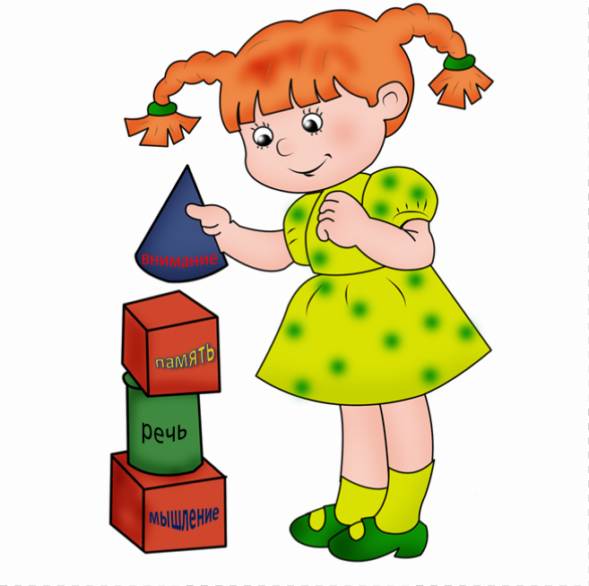
ДИДАКТИЧЕСКИЕ ИГРЫ на развитие познавательных способностей детей раннего возраста

Slide 2
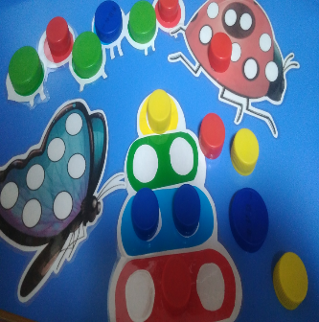
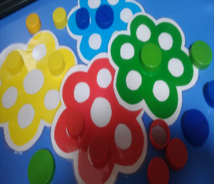
«Домики для крышек»
Цель игры: Накапливать у детей цветовые впечатления, развивать умения соотносить и называть основные цвета. Закреплять элементарные действия с предметами, развивать мелкую моторику пальцев рук. Формировать эмоциональное отношение к играм.
Игровой материал: Представлены плоскостные фигуры с рамками для определённого цвета, к ним прилагаются пластиковые крышки основных цветов. Ход игры: Воспитатель показывает ребенку фигуры (в зависимости от тематики: игрушки, цветы, насекомые), рассказывает, что это домики для крышек. Воспитатель обращает внимание на то, что каждая крышка живет в домике своего цвета, и просит детей помочь найти крышкам домик. Взялись цвета мы изучать Ну и с чего же нам начать? Есть чудо крышечки у нас Помогут нам они сейчас Мы в руки крышечки возьмём И дом по цвету им найдем.

Slide 3
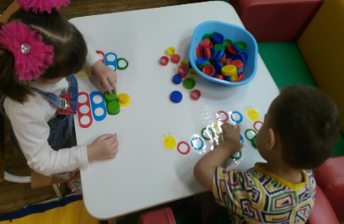
МЫ ИГРАЕМ

Slide 4
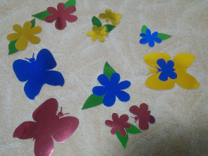
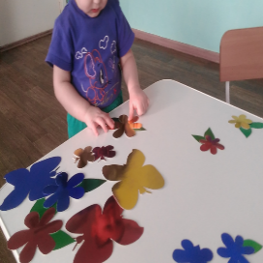
«Бабочки»
Цель:
Учить детей группировать предметы по цвету, по величине. Закреплять знания о понятиях много - один, большой - маленький. Развивать мелкую моторику.
Материалы:
Бабочки разных размеров и цветов,
вырезанные из картона,
цветы разных размеров и цветов.
Ход игры: Появились перед нами Бабочки – красавицы. Будем с ними мы играть, И цветочки подбирать.
Воспитатель показывает детям бабочек
и говорит, что они прилетели к ним в
гости. Рассказывает, что бабочки хотят,
чтобы дети посадили их на цветы
такого же цвета и соответствующего
размера. Воспитатель предлагает
помочь бабочкам. Вначале он просит
каждого ребёнка выбрать бабочку
одного цвета из предложенных
четырёх. При этом предлагает
поочередно то одному, то другому
малышу выбрать цветок такого же
цвета как бабочка. В конце игры
воспитатель хвалит всех детей за то, что
они помогли бабочкам найти свой цветок.
МЫ ИГРАЕМ

Slide 5
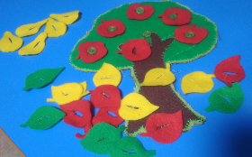
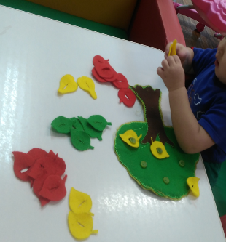
«Яблонька»
Цель игры: Развитие сенсорного восприятия. Учить пристегивать и отстегивать яблоки (груши, листочки), где ребенок закрепляет понятия «один», «много». Развитие мелкой моторики пальцев рук.
Игровой материал: Пособие представлено в виде
панно из фетра с изображенной
яблонькой, к яблоньке пришиты
пуговицы, к которым пристёгиваются
яблочки, (груши, листочки).
Ход игры: Воспитатель предлагает детям
панно с изображенной на ней
яблонькой, и из фетра сделанные яблочки (груши, листочки разных цветов), ребенку предлагается пристегнуть яблочки . Дети берут и пристёгивают яблочки (груши, листочки разных цветов) .
Будем с деревцем играть, Разные листочки прицеплять.
МЫ ИГРАЕМ

Slide 6
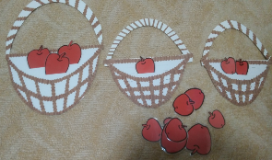
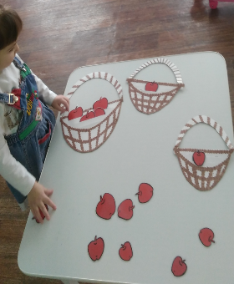
«Разложи яблочки в корзинки»
Цель игры:
Развивать умение группировать предметы по величине.
Игровой материал:
Изготовленные из картона
корзинки разной величины,
изготовленные из картона
яблочки разной величины. Ход игры: Педагог вместе с детьми раскладывает яблочки на группы: самые большие, большие, маленькие. Рассматривая размеры яблок, сравнивает, прикладывает яблочко к яблочку. Предлагает разложить детям яблочки в корзинки соответствующей величины.
МЫ ИГРАЕМ

Slide 7
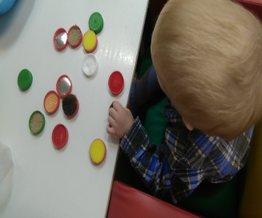
«Найди пару»
Цель: развитие поисковых движений кисти руки, дифференцировка поверхности, выполненной из разных материалов, осуществление действий по цветовому или осязательному сигналу, развитие внимания.
Оборудование: парные крышечки с различными поверхностями (бархат, фланель, наждак, фольга, мех и т. д.).
Ход игры: ребенку дается одна крышечка, он должен найти пару.
МЫ ИГРАЕМ

Slide 8
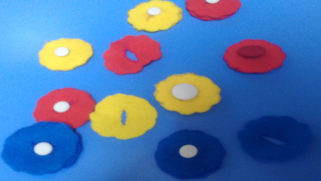
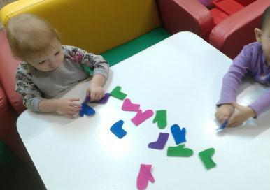
«Найди пару»
Цели: Научить сопоставлять предметы, выделять основные признаки. Развивать внимание, память, мышление, мелкую моторику рук. Закреплять понятия «разные», «одинаковые», «пара».
Оборудование: сделанные из фетра парные носочки, варежки, цветочки с пуговками.
Ход игры: ребенку дается один предмет, он должен найти пару.
МЫ ИГРАЕМ

Slide 9
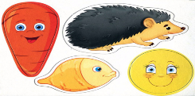
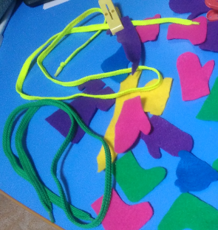
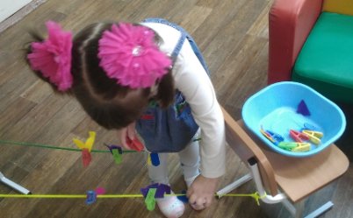
Игры с бельевыми прищепками.
Цель: развивать мелкую моторику, воображение. Расширять знания об окружающем мире, Упражнять детей в умении считать и отсчитывать, закреплять знания о цвете. Учить правильно брать и открывать прищепки, находить местоположение по цвету. Воспитывать эмоциональное отношение к результатам своего труда, усидчивость, терпение.
Оборудования: плоскостное изображение
предметов (солнце, рыбка, репка, ежик
и другие), прищепки.
Ход игры: Педагог обращает внимание детей, что художник нарисовал предметы, но некоторые детали забыл прорисовать. Предложить детям помочь художнику и с помощью прищепок закончить изображение.
МЫ ИГРАЕМ

Slide 10
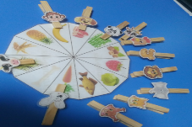
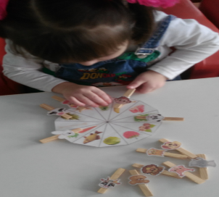
«Кто что ест?»
Цель: закреплять знания детей о животных (что они едят) развивать мышление, внимание, память, воспитывать желание заботиться о животных.
Задачи: активизировать словарь по теме (зернышки, капуста, морковка, травка, молоко, кость, сыр, ягоды); способствовать развитию воображения у детей; формировать способность детей к диалогической речи; побуждать включать движения рук по предмету в процессе знакомства с ним, развивать мелкую моторику (прицеплять прищепки).
Оборудования: плоскостной круг с
изображением того, что едят животные,
прищепки с прикреплёнными животными.
Ход игры Воспитатель предлагает детям
«покормить» животных.
ребенок называет животное и ищет для
него пищу, прицепляет прищепку с животным к картинке с любимым его лакомством.
МЫ ИГРАЕМ

Slide 11
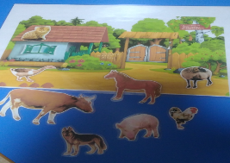
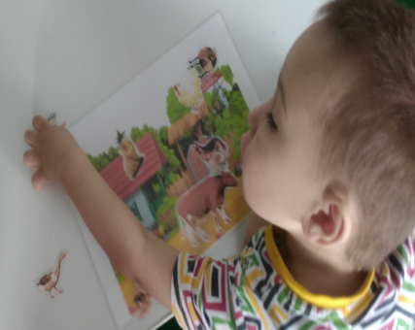
Кто где живет?»
Цель : учить детей называть диких и домашних животных, классифицировать их, развивать речь, память, внимание, воспитывать любовь к природе. формировать умение детей соотносить изображение животных с его местом обитания, пробуждать положительные эмоции и желание помочь другому.
Материал: наборы плоскостных
картинок: «Домашние животные»,
«Дикие животные»; изображение
леса, дома.
Ход игры: воспитатель загадывает детям загадки о животных, дети их отгадывают, находят картинки животных, затем соотносят изображение животного с местом обитания.
МЫ ИГРАЕМ

Slide 12
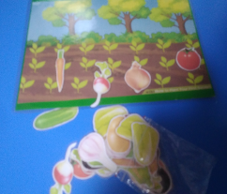
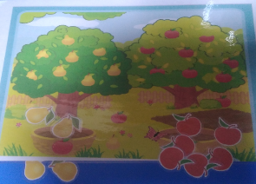
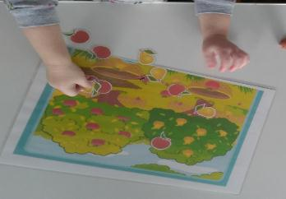
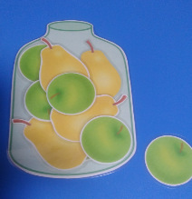
«Что где растет?»
Цель: расширять и уточнять представления детей об овощах и фруктах, развивать память, речь, внимание, находить модели овощей, фруктов и помещать на нужную модель сада или огорода.
Материал: вырезанные овощи и фрукты, модель сада, огорода.
Ход игры: Воспитатель на столе расставляет модели сада и огорода. Маленькие модели овощей и фруктов вперемешку кладет рядом с моделями сада и огорода. Воспитатель предлагает детям взять один овощ или фрукт, назвать его, определить, где он растет и соответственно положить на модель огорода или сада.
МЫ ИГРАЕМ
Варим компот

Slide 13
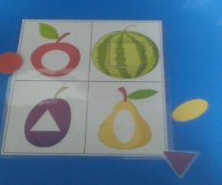
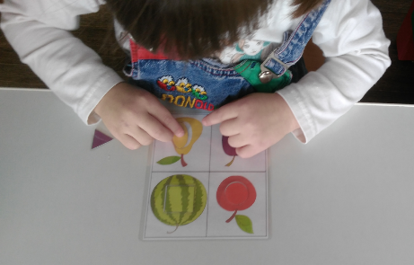
«Найди окошко для фигурки»
Цели: Закреплять умение распознавать геометрические фигуры и называть их ( круг, квадрат, треугольник, овал). Учить соотносить форму деталей с формой отверстия. Развивать мелкую моторику рук, цветовое восприятие, внимание.
Материалы: Силуэты фруктов, вырезанные из картона геометрические фигуры.
Ход: Воспитатель раскладывает на столе геометрические фигуры и раздаёт детям карточки с рельефными конторами. Воспитатель предлагает рассмотреть карточки и обвести пальчиками конторы окошек. - Какая фигура подойдёт для твоего окошка?
МЫ ИГ-
РА-
ЕМ

